Slide 1


Los diarios brasileños y Google
REUNIÓN DE MEDIO AÑO
Carlos Müller
Barbados - 4 al 7 de abril del 2014

Slide 2

Los diarios brasileños y Google
Salida del Google News
2010 - diciembre: Proyecto 1 reglón
2011 – abril: El Comité de Estrategias Digitales concluye que Google News es irrelevante como generador de tráfico y sugiere a los periódicos que lo dejen.
2011 – junio: Los diarios, adoptan la sugerencia.

Slide 3
Los diarios brasileños y Google
Salida del Google News
2012 – marzo: El Comité concluye que la salida de los diarios del Google News tuvo un efecto mínimo en la audiencia de sus sitios cerca a 1% mientras Google News ha perdido relevancia y sus resultados son muy deficientes.
2012 – junio: Nueva evaluación - pérdida de tráfico generado por Google News para los sitios de los diarios, de menos de 5%. Compensada en parte por el tráfico de internautas que dejaron de usar el Google como “atajo”.
2012 – septiembre: Audiencia de los sitios de los diarios sigue en crecimiento. De acuerdo con ComScore, hubo un crecimiento 25% en Pageviews y de 46% en minutos, en comparación con septiembre del 2011.

Slide 4
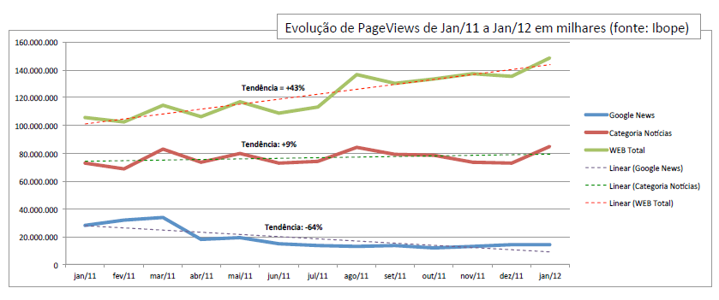
Evolución Google y noticiero internet después del 1 reglón

Slide 5
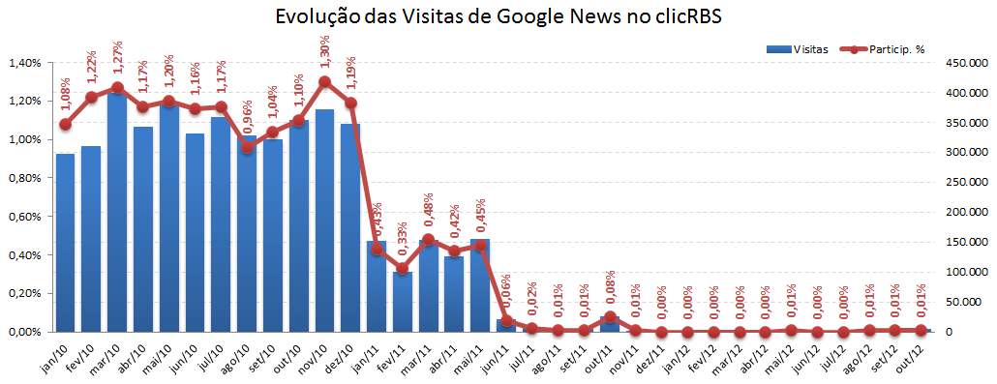
Visitas del ClicRBS generadas por Google News
Média de Visitas/Mês
ANTES
1 LINHA
SALIDA TOTAL DO GOOGLE NEWS
345 MIL
137 MIL
5 MIL
(-207 mil visitas/mês) -60%
(-340 mil visitas/mês) -99%
Obs.: No incluye el crecimiento potencial del Google News. Si hubiera seguido a tendencia do clicRBS de ene/10 à oct/12 (+42%), la pérdida hubiera sido de (485 mil visitas mes).
Fonte: Google Analytics (Jan/10 à Out/12)

Slide 6
Hechos importantes en 2012
Evolución de la actitud de los diarios
2012 – octubre: Asamblea de la SIP en San Pablo – Debate entre la presidente de la ANJ y el abogado de Google.
2012 – final del año inicio del 2013:
repercusión internacional del “anuncio” del rompimiento de los diarios brasileños con Google
Google enfrenta escenario desfavorable en Francia, Bélgica y Alemania y hace concesiones
Brasil pasa a ser visto como ejemplo de resistencia de la prensa a Google
2013 – medio del año:
Google empieza a proponer acuerdos sigilosos:
Septiembre: Comité Directivo de la ANJ, después de análisis por el Comité de Estrategias Digitales, considera que no es posible un acuerdo
Notes:
Medio

Slide 7
Los diarios brasileños y Google
Situación actual
2014 – abril: Con Google
Los diarios y muchas revistas siguen fuera del Google News. Los que están son algunos portales que pertenecen a empresas periodísticas cuyo mercado es distinto – no venden suscripciones y su modelo de negocio se basa en la publicidad y la audiencia.
2014 – abril: Otras acciones - Los diarios brasileños:
Siguen fuera de la Apple Store – cuanto a subscripciones
Están adoptando paywall – los diarios responsables por más del 40% de la circulación en papel ya están bajo algún sistema
Está creando una adnetwork común
Están creando productos digitales – ediciones para tablets
Buscan maneras de monetización de los contenidos digitales
Notes:
Án

Slide 8
Los diarios brasileños y Google
Situación actual
Qual o posicionamento da associação em relação ao Google no Brasil?
“A ANJ reconhece que o Google é uma empresa criativa, que presta grandes serviços aos internautas, mas lamenta que desconheça os direitos dos produtores de conteúdo, o que é inaceitável. A ANJ sempre esteve disposta a negociar com o Google um acordo mutuamente vantajoso, mas não abre mão do reconhecimento dos direitos autorais dos jornais sobre o conteúdo que produzem.”
Que alternativas/soluções a ANJ propõe para que esta relação, entre o Google e os jornais, seja mais vantajosa para ambas partes?
“Qualquer solução justa e duradoura passa pelo reconhecimento dos direitos autorais dos produtores de conteúdo. ”
Entrevista del presidente de la ANJ, Carlos Fernando Lindenberg Neto a la revista Imprensa 11/10/13

Slide 9

Los diarios brasileños y Google
Situación actual

